Slide 1
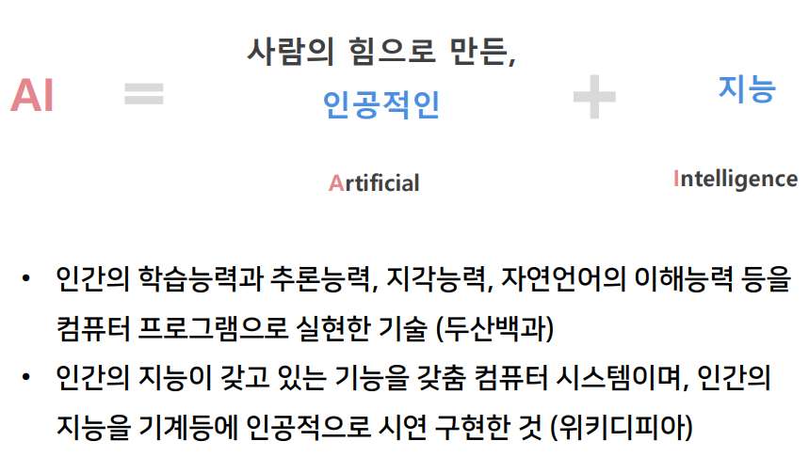
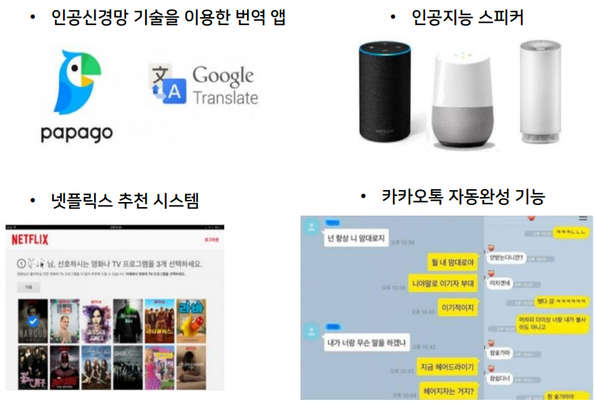
인공지능
① 인공지능의 정의
② 생활속에서 만나는 인공지능

Slide 2
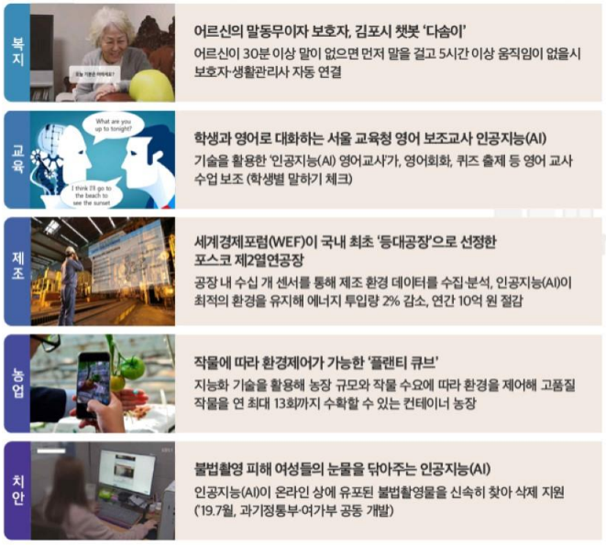
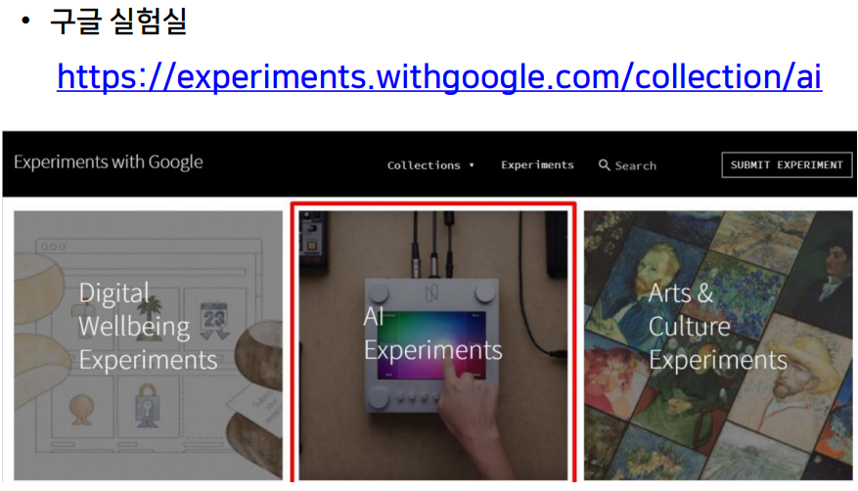
③ 분야별 인공지능 활용사례
④ 구글 인공지능 체험

Slide 3
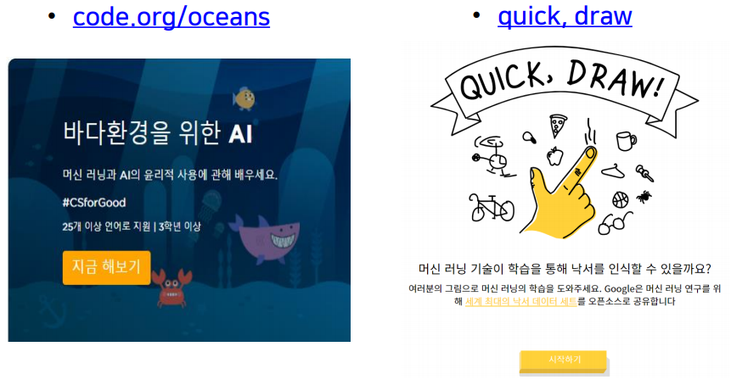
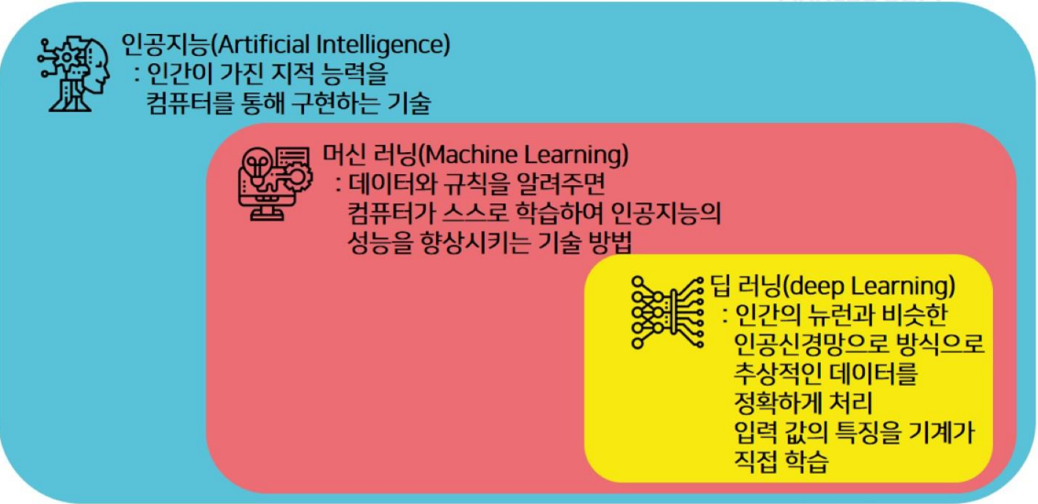
⑤ 인공지능의 체험
⑥ 인공지능 범주

Slide 4
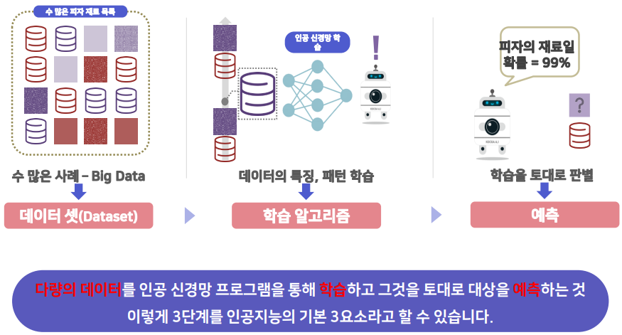
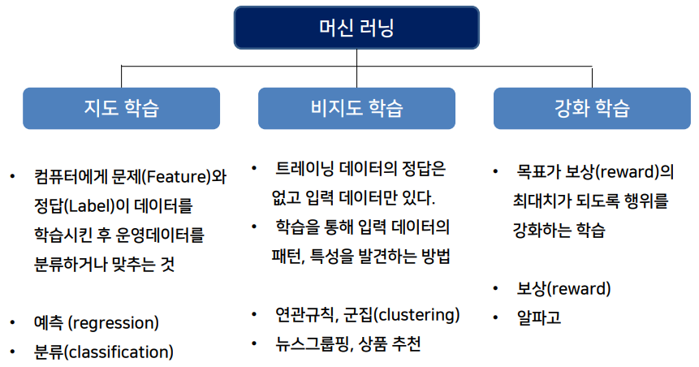
⑦ 인공지능 3요소
⑧ 머신러닝 학습

Slide 5
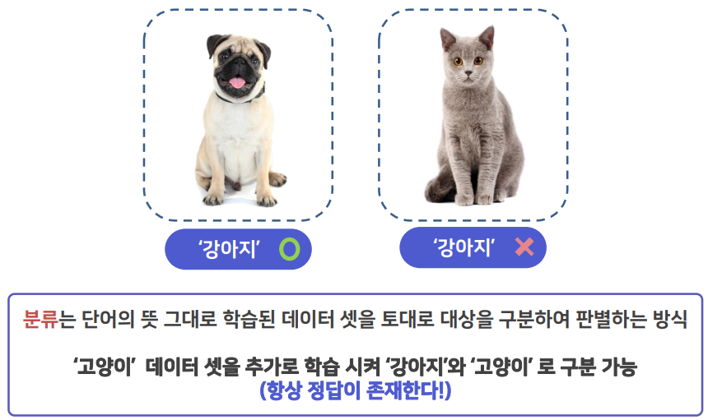
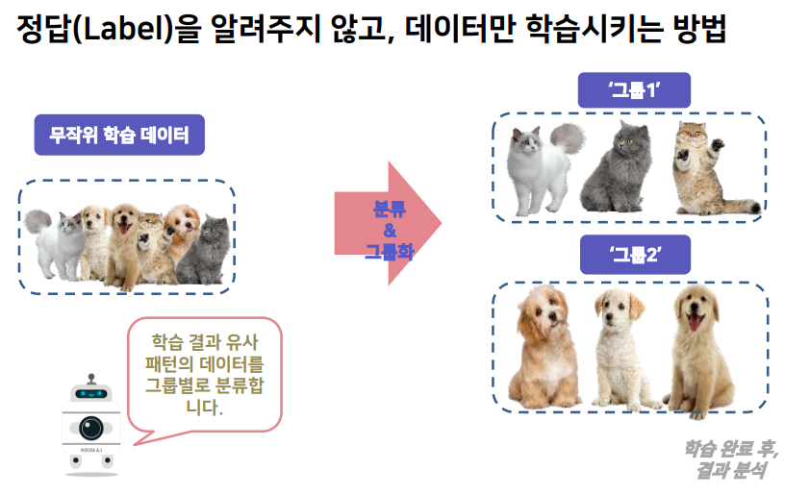
⑨ 지도학습 (분류)
⑩ 비지도 학습

Slide 6
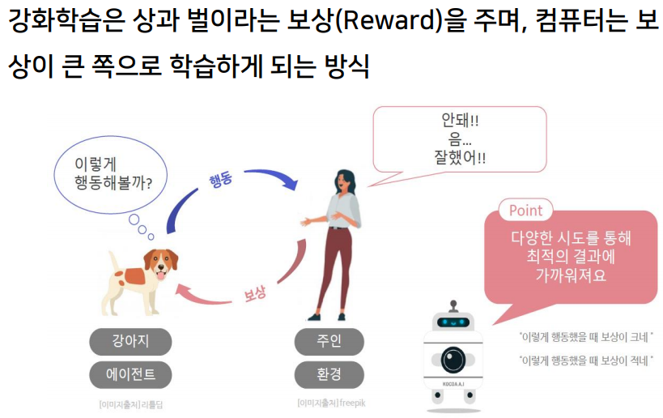
⑪ 강화학습

Slide 7
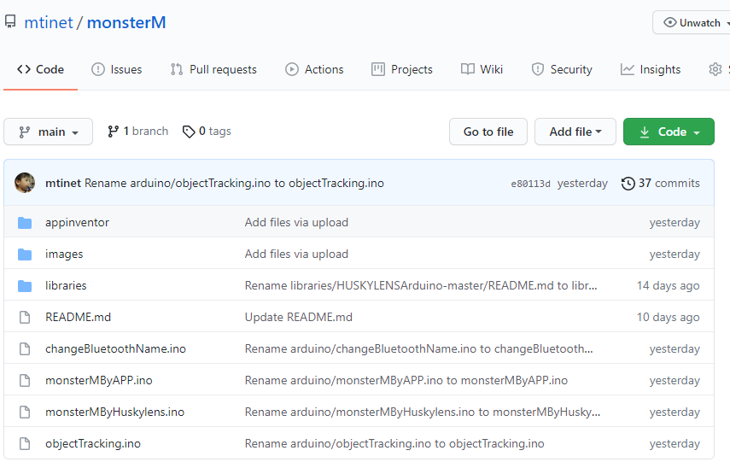
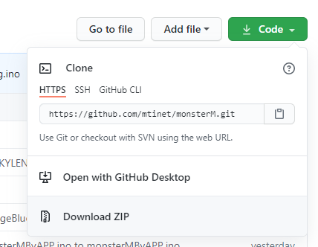
Ⅱ몬스터 M 동작
1. 공유된 프로그램 다운로드 및 구동 준비
① Github에 접속하기
https://github.com/mtinet/monsterM
② 프로그램 다운로드

Slide 8
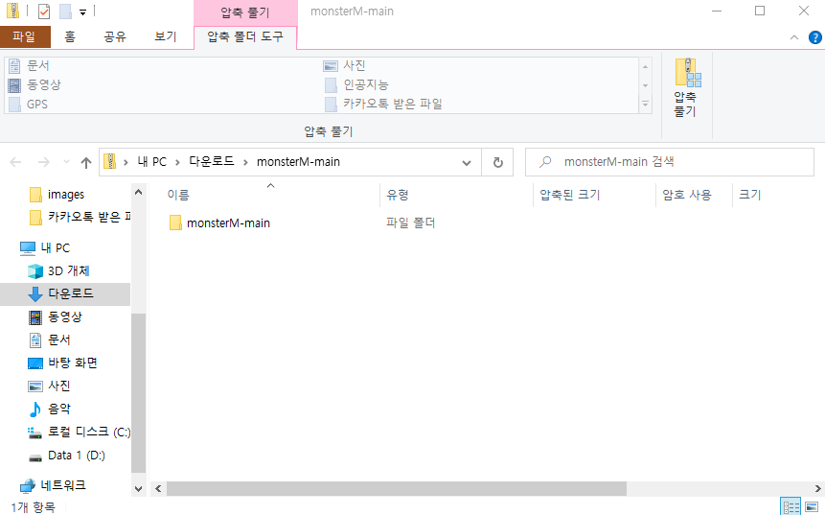
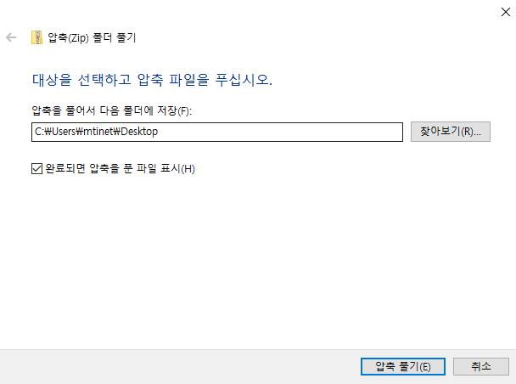
Ⅱ몬스터 M 동작
1. 공유된 프로그램 다운로드 및 구동 준비
③ 압축풀기
④ 바탕화면 선택
원하는 폴더를 지정하거나, 바탕화면을 선택함

Slide 9
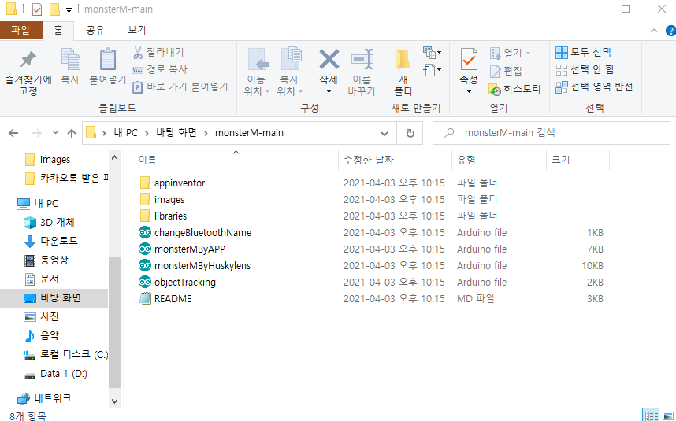
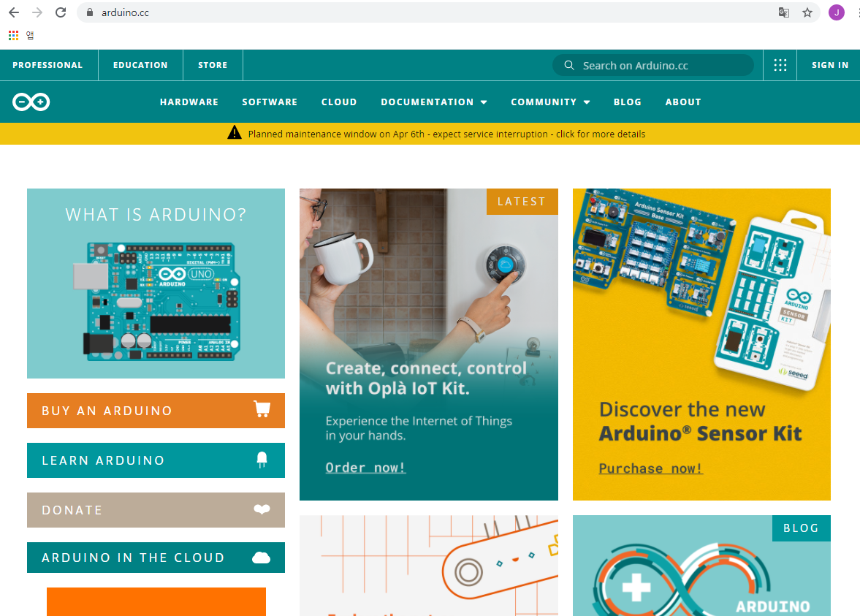
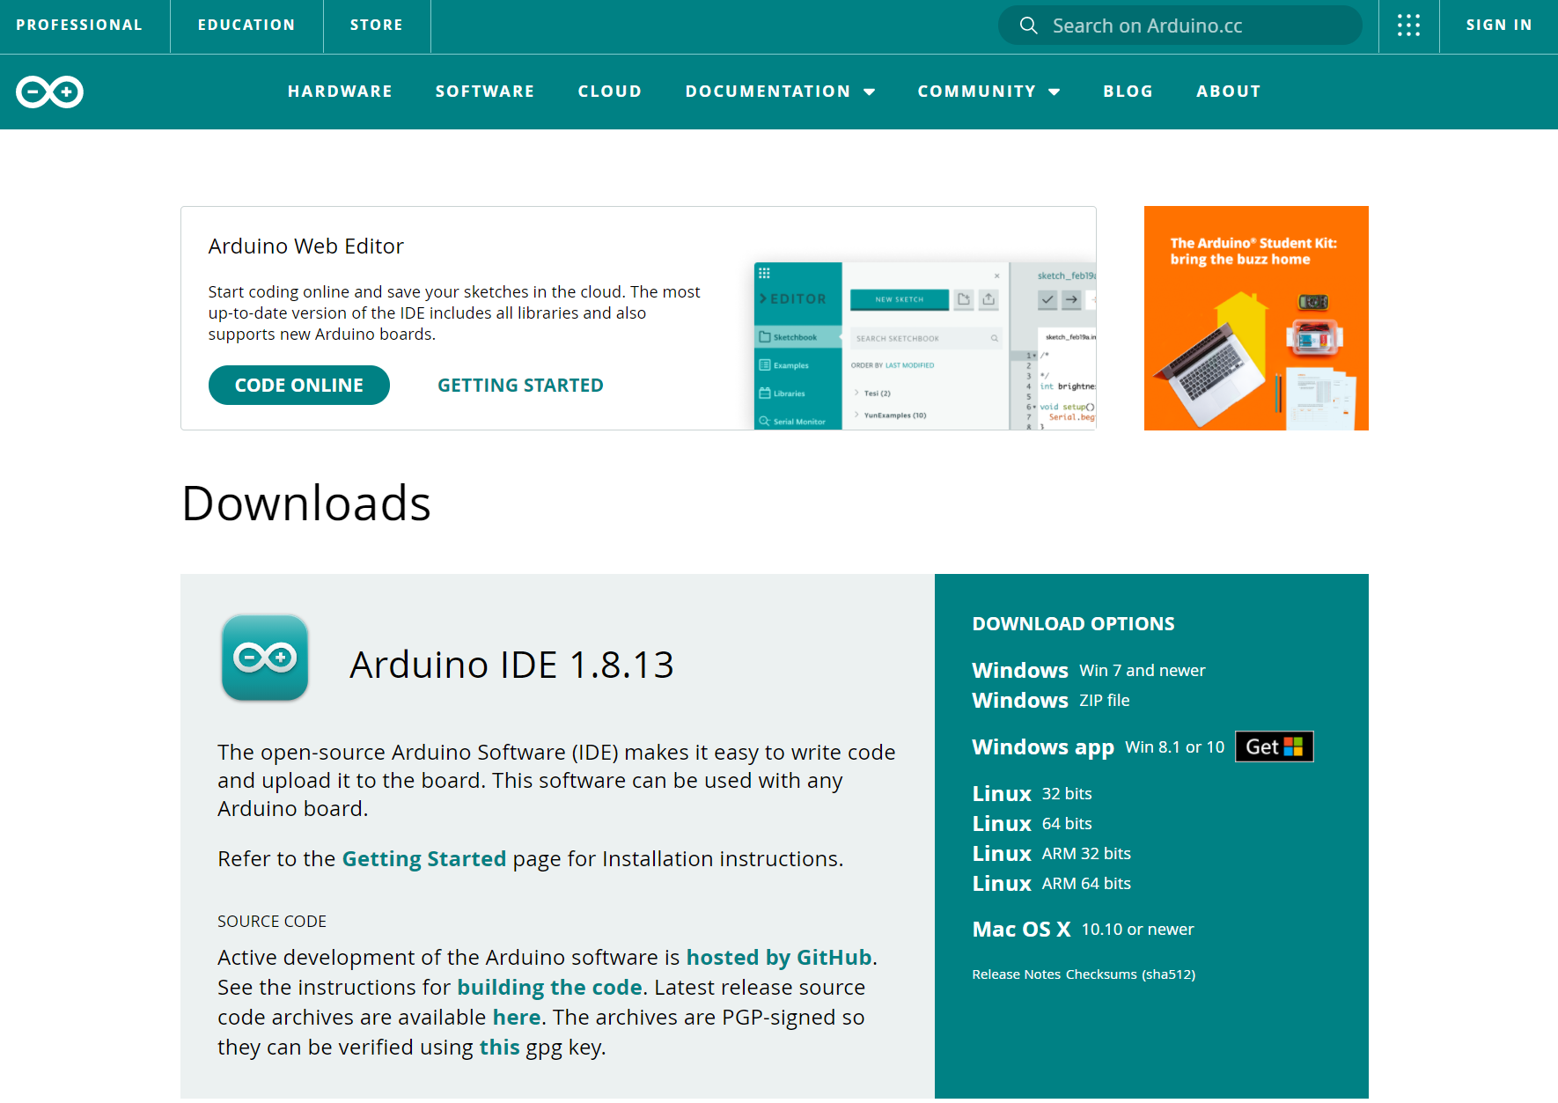
Ⅱ몬스터 M 동작
1. 공유된 프로그램 다운로드 및 구동 준비
⑤ 파일 및 폴더 확인
⑥ 아두이노 IDE 설치
SOFTWARE-Windows(Win 7 and newer)

Slide 10
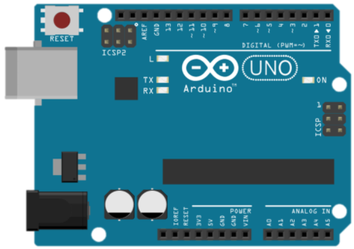
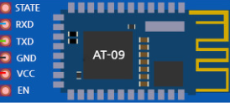
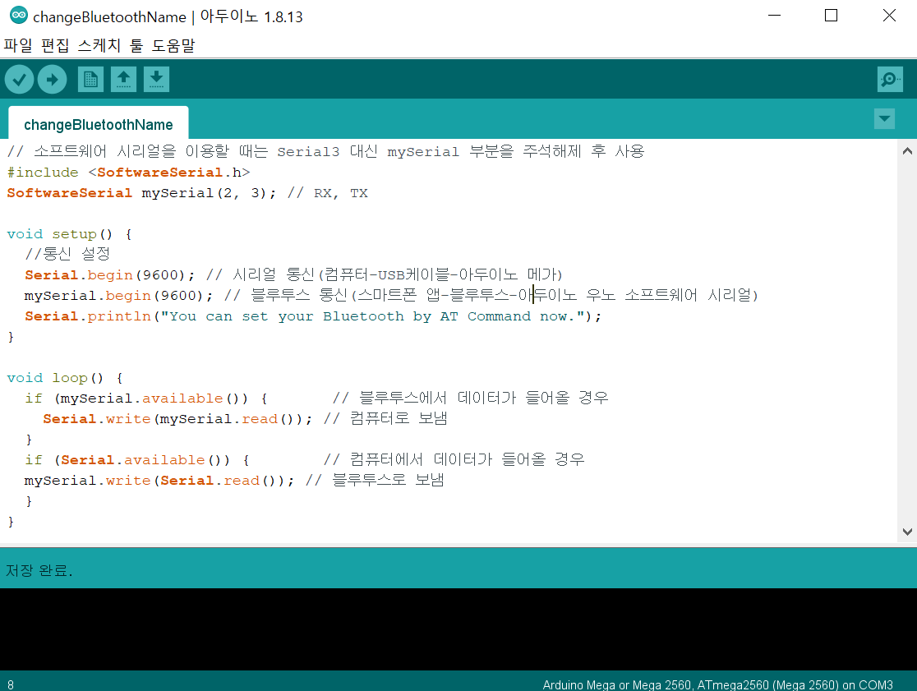
Ⅱ몬스터 M 동작
1. 블루투스 이름 설정하기
① 아두이노 우노와 블루투스 연결
HM 10
아두이노 – 블루투스
GND GND
5V VCC
TX
2 RX
② 블루투스 파일 열기
아두이노 IDE(편집기) 실행 후 파일 -> 열기에서 changeBluetoothName.ino 파일 열기

Slide 11
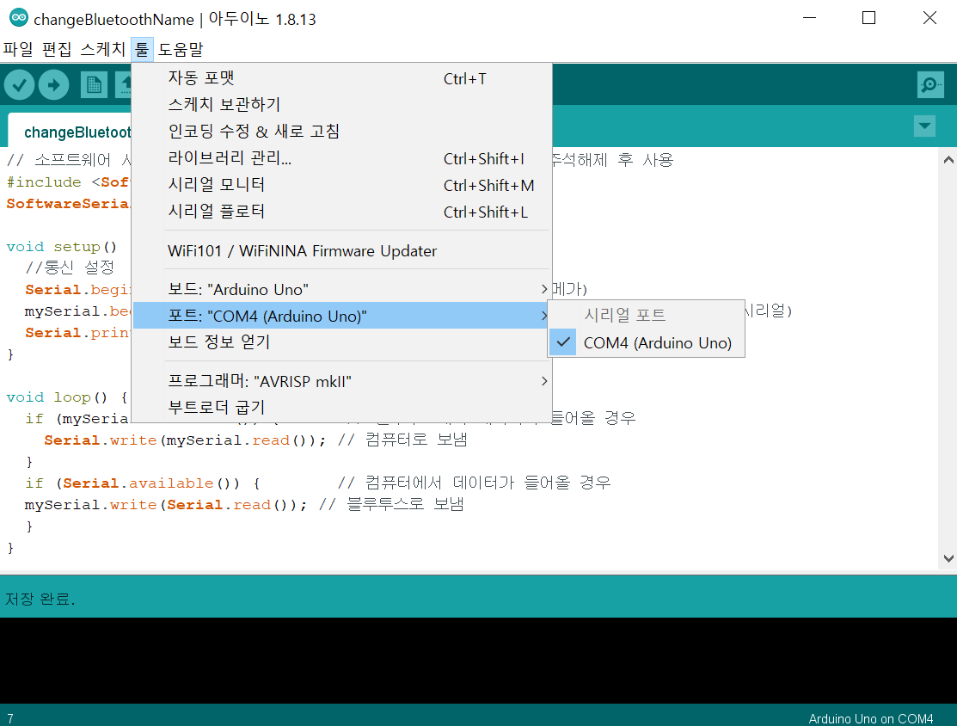
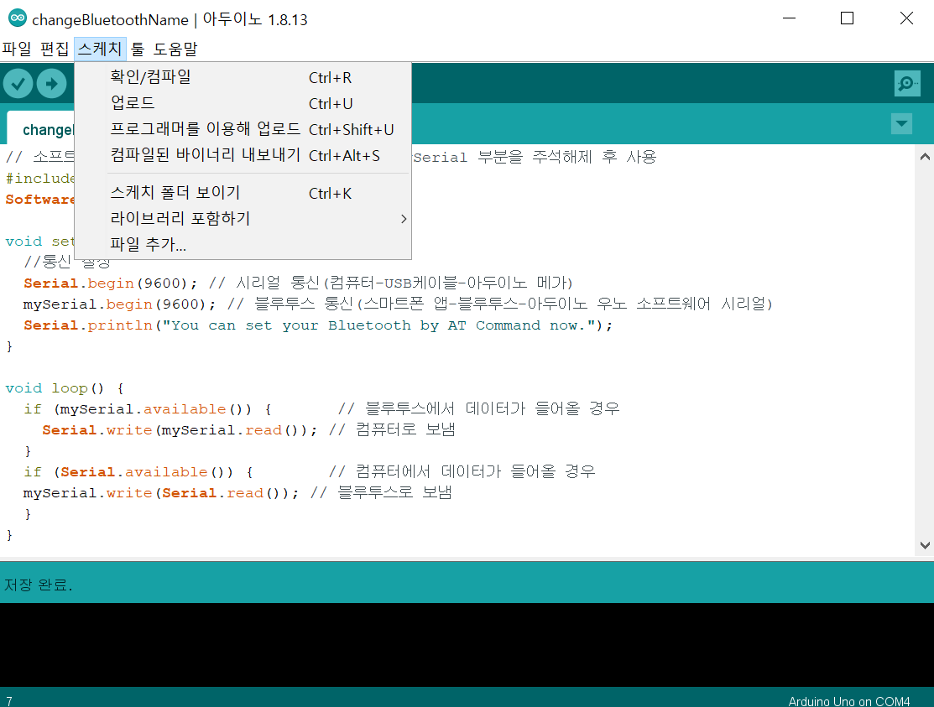
③ 보드, 포트번호 설정하기
①
②
보드 : Arduino Uno, 포트 : COM (Arduino Uno) 번호 확인
연결 문제가 생길 경우 장치 관리자에서 포트번호를 확인
④ 블루투스 파일 업로드
HM-10블루투스 모듈의 이름을 바꾸기 위해 ‘스케치 -> 업로드’ 버튼을 눌러 코드를 업로드 함

Slide 12
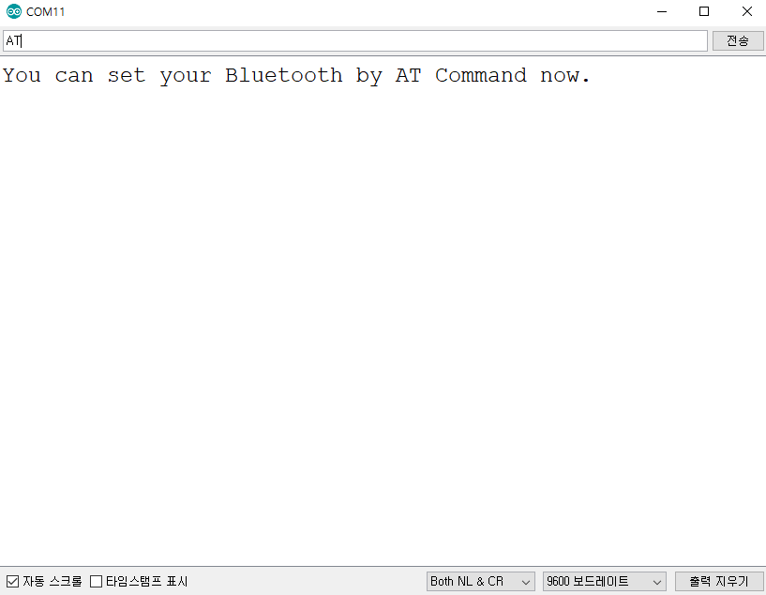
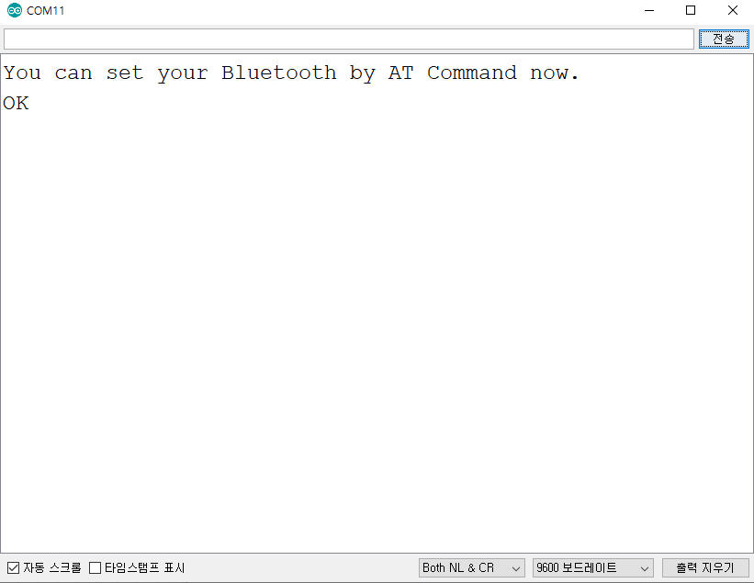
⑤ 시리얼 모니터로 AT 커맨드 입력
시리얼 모니터를 실행 후 AT 입력
⑥ AT 커맨드 연결 확인
시리얼 모니터를 실행 후 AT커맨드를 입력
OK가 나오는지 확인 OK가 안 나오면 연결이 안 된 것임.
하단의 Both NL & CR 확인
9600보드레이트 확인
RX, TX 핀번호 확인
아두이노 - 블루투스
2번 - RXD
3번 - TXD

Slide 13
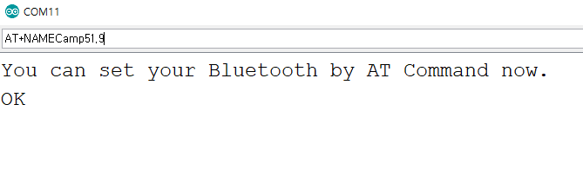
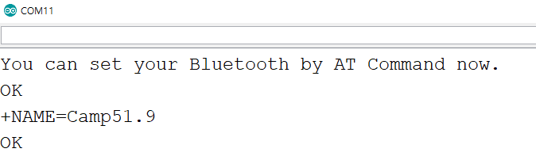
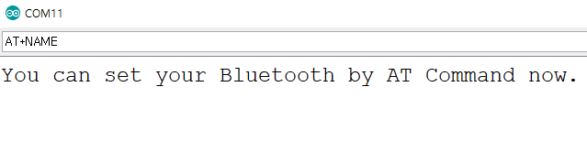
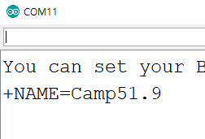
⑦ 블루투스 이름변경
AT+NAME이름을 통해 블루투스 모듈의 이름을 변경
(블루투스 이름 기본값은 MLT-BT05)
MA4
AT+NAMEMA4 라고 입력하면
(AT+NAME 뒤에 공백 제거)
MA4
블루투스 이름이 MA4 라고 검색됨
⑧ 변경된 블루투스 이름 확인
AT+NAME 명령어를 입력하면
현재 블루투스 모듈의 이름을
확인할 수 있음
MA4

Slide 14
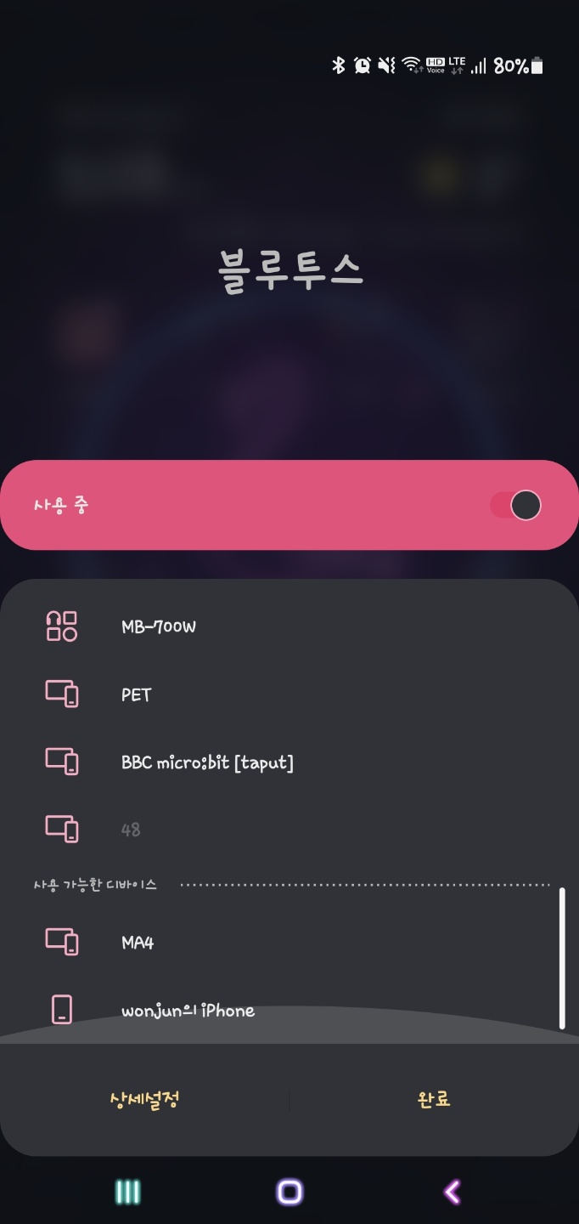
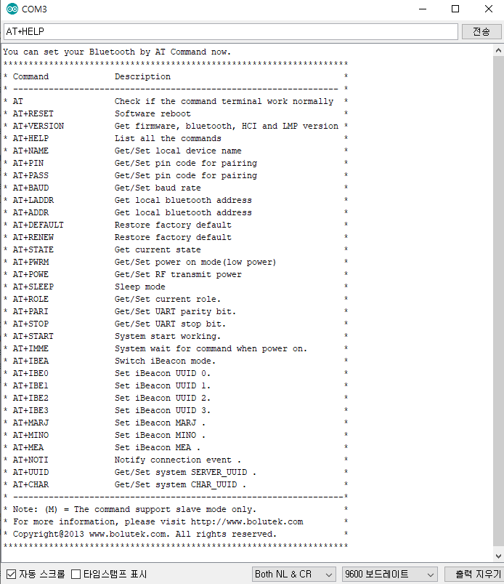
⑨ 스마트폰에서 변경된 블루투스 이름 확인
변경된 블루투스 모듈의
이름이 스마트폰에서 검색되는
것을 확인할 수 있음
검색이 잘 되면 따로 등록하지 않아도 앱을 통해 바로 연결가능
AT+HELP 명령어를 통해 AT Command로 설정할 수 있는 모든 기능을 확인할 수 있음

Slide 15
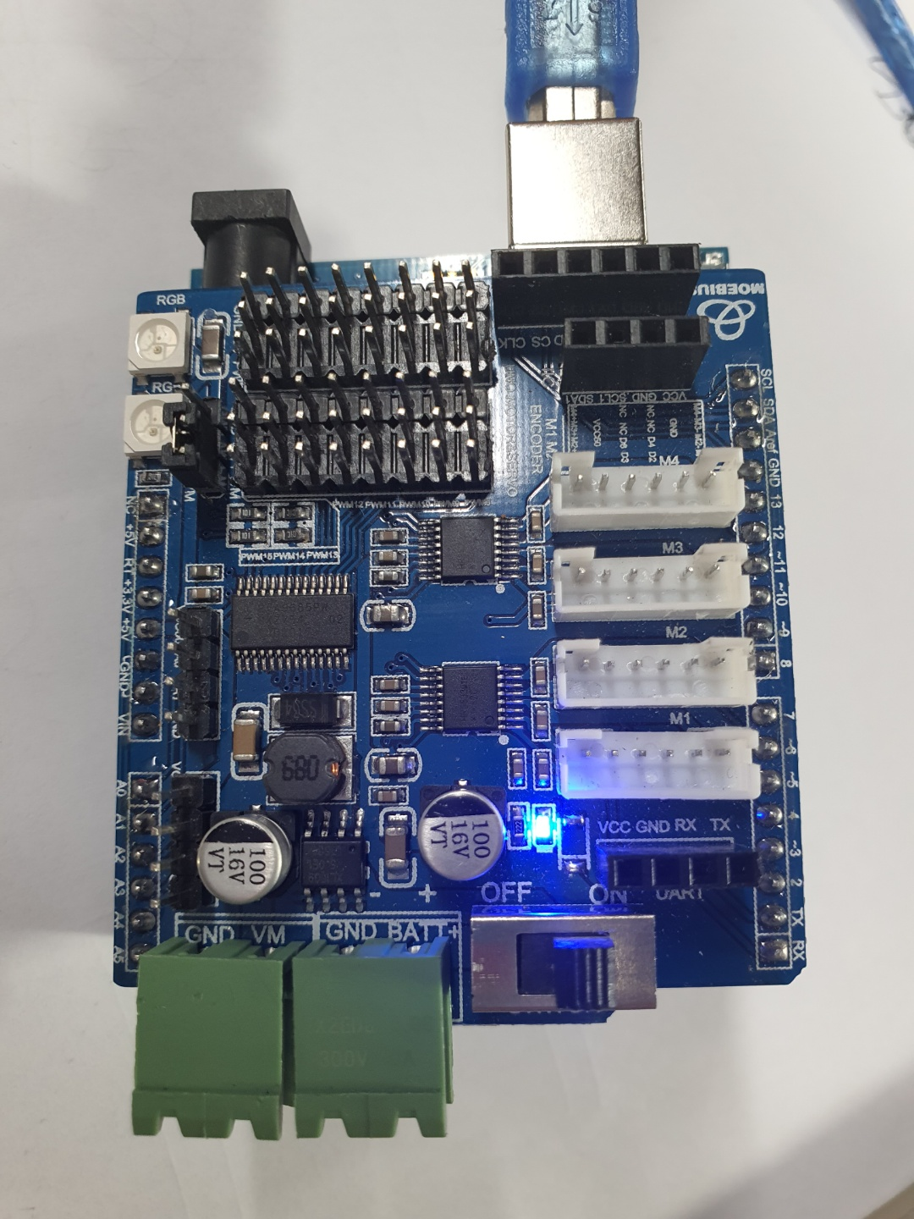
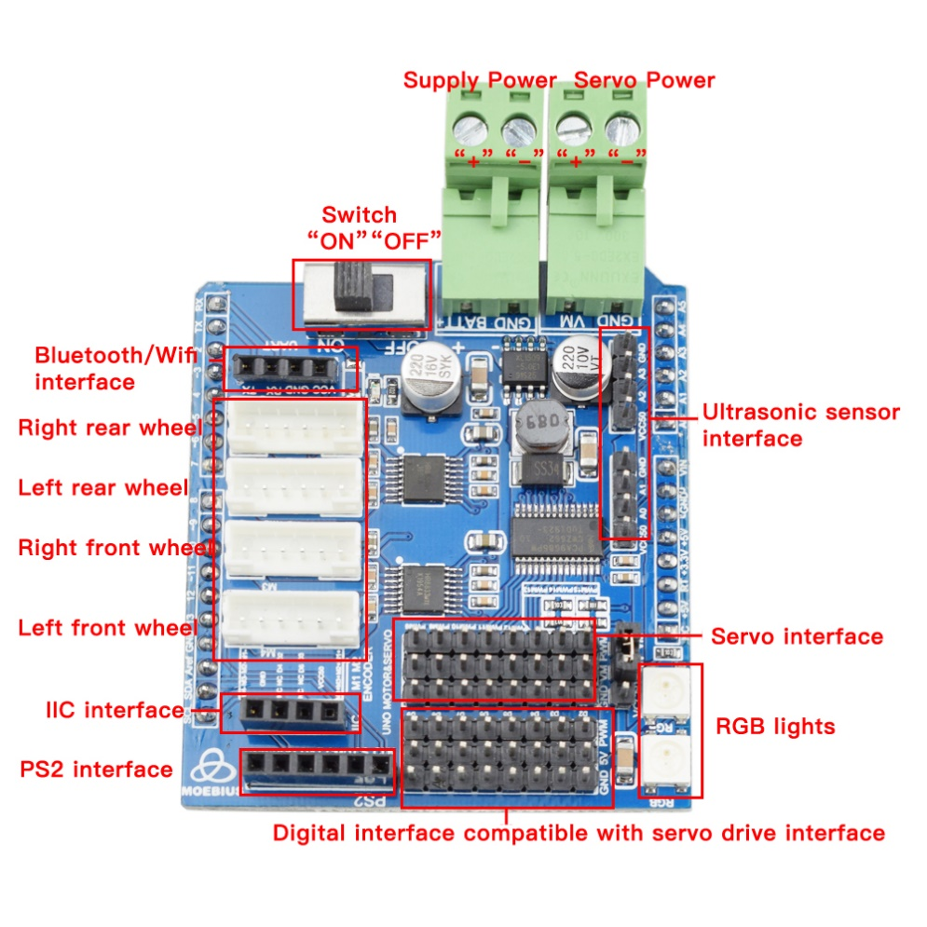
Ⅱ몬스터 M 동작
2. 아두이노 코드 업로드
① 아두이노 우노와 모터 드라이버 연결
④
⑤
③
아두이노 우노 보드위에
모터 드라이버를 방향에 맞춰 모양대로 끼워주세요
① 허스키렌즈 연결
② 모터 연결
③ 블루투스 연결
④ 전원 스위치
⑤ 전원 연결
②
①
② 몬스터 M 쉴드
image폴더의 Instructions.jpg 파일 확인

Slide 16
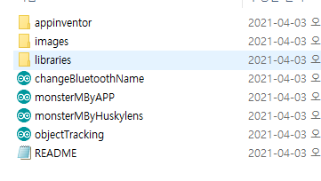
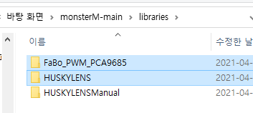
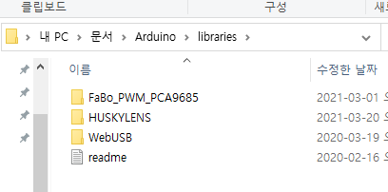
③ 라이브러리 추가하기
Libraries폴더로 들어가 위의 두 폴더를 아두이노의 라이브러리 폴더로 복사함
④ 라이브러리 폴더 위치

Slide 17
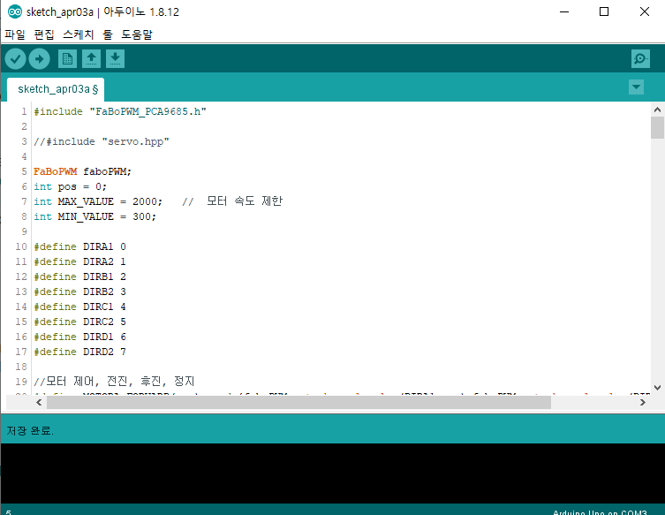
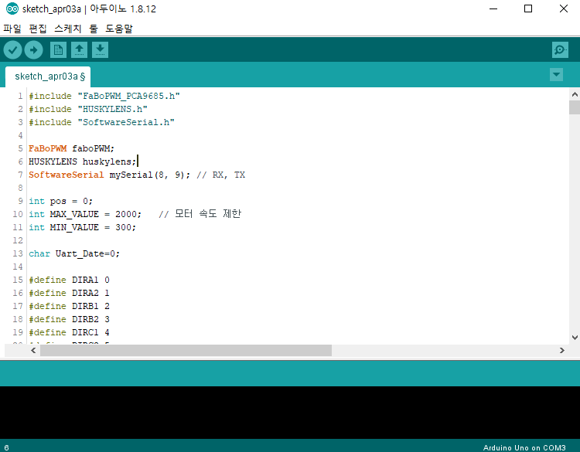
⑤ 몬스터 M, APP제어 버전
아두이노 IDE(편집기) 실행 후 파일 -> 열기에서 monsterMByAPP.ino 파일 열기
⑥ 몬스터 M, Huskylens제어 버전
아두이노 IDE(편집기) 실행 후 파일 -> 열기에서 monsterMByHuskylens.ino 파일 열기

Slide 18
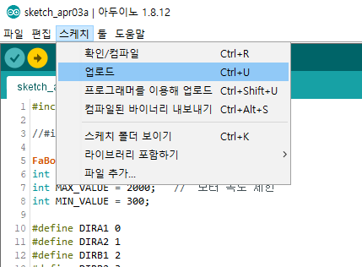
⑦ 몬스터 M 코드파일 업로드
스케치 -> 업로드로 코드 업로드

Slide 19
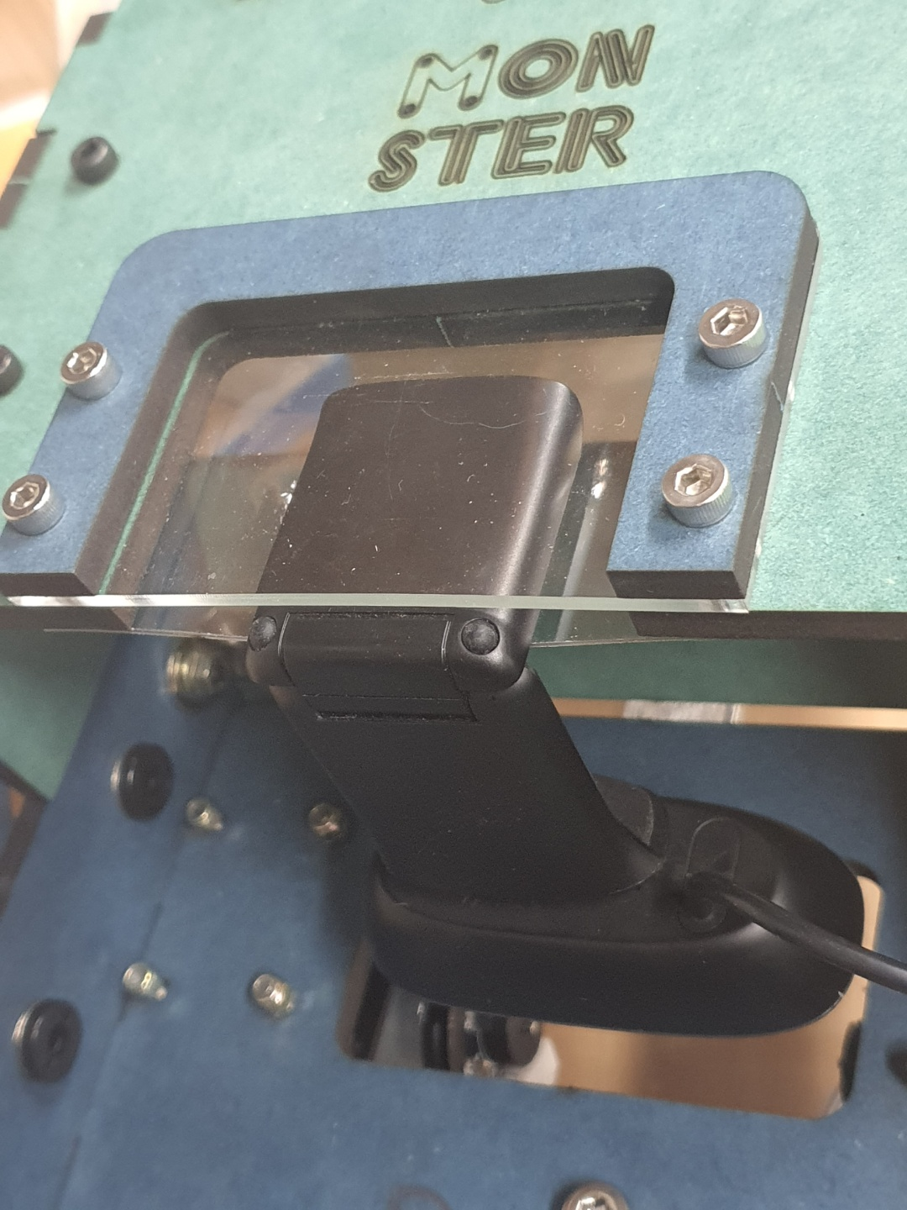
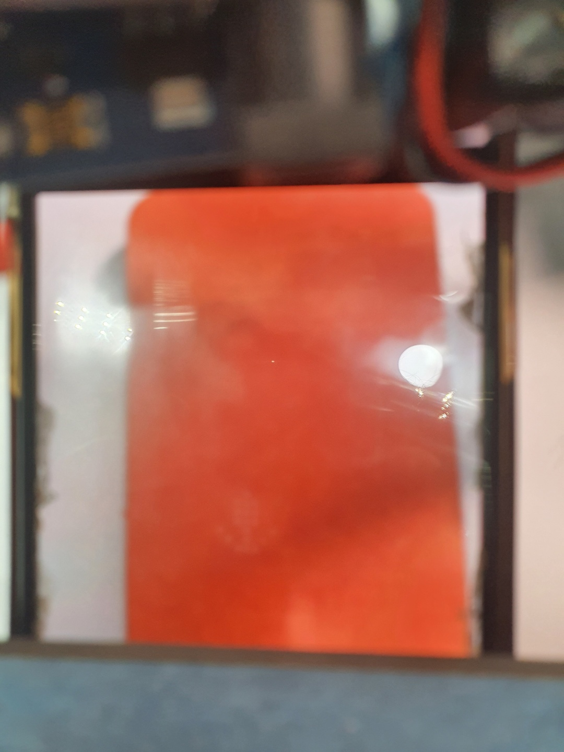
3. 이미지 학습하기
① 웹캠 설치
몬스터 M 의 상판의 아크릴 홈 부분에 웹캠을 끼우고 노트북의 USB에 연결합니다.
스마트폰의 화각과 차이가 날 경우 스마트폰의 화각에 맞춰 웹캠의 높이를 조정합니다.
② 스마트폰 카메라 실행하기
몬스터 M 의 하부의 스마트폰 거치대 부분에 스마트폰 카메라를 켜서 광각모드로 설정한 뒤 끼워서 USB 웹캠의 화각과 비교합니다.
두 카메라의 인식 정도가 유사해야 더 잘 동작합니다.

Slide 20
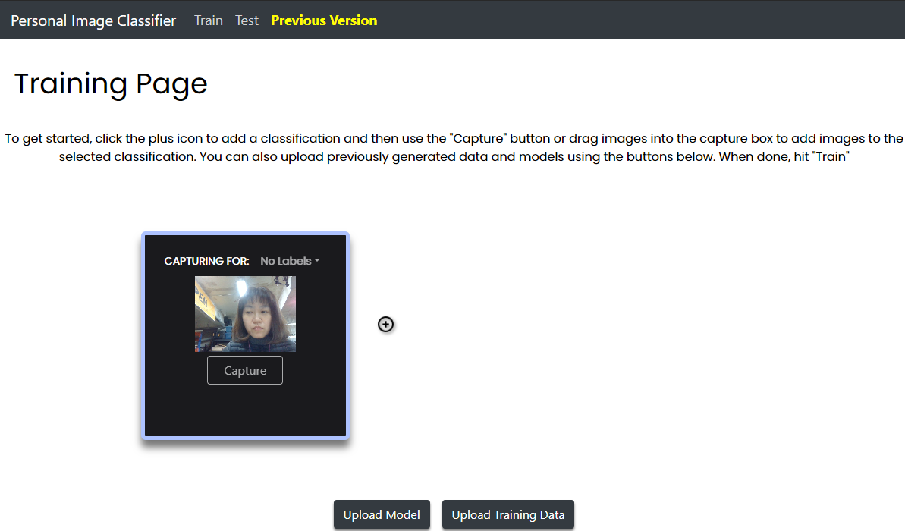
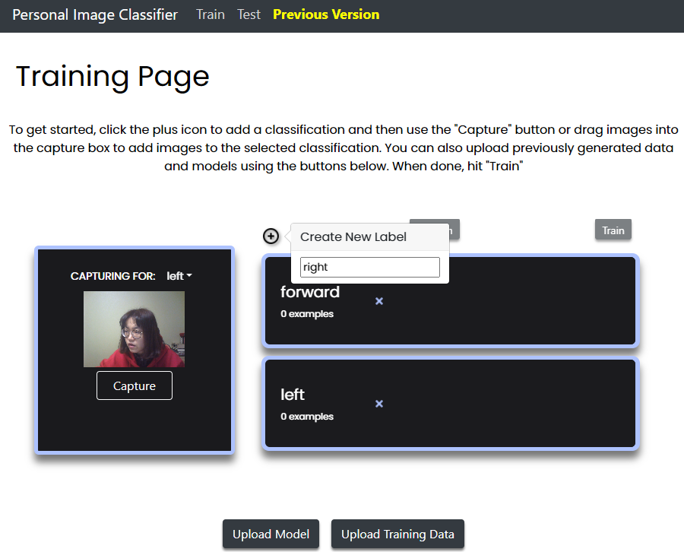
③ 사이트 접속하기
https://classifier.appinventor.mit.edu
1) 크롬 브라우저에서 접속
2) 웹캠 사용 허용을 묻는 알림창이 뜰
경우 반드시 허용으로 클릭합니다.
④ Label 만들기
forward, left, right, stop, backward 레이블을 추가합니다.

Slide 21
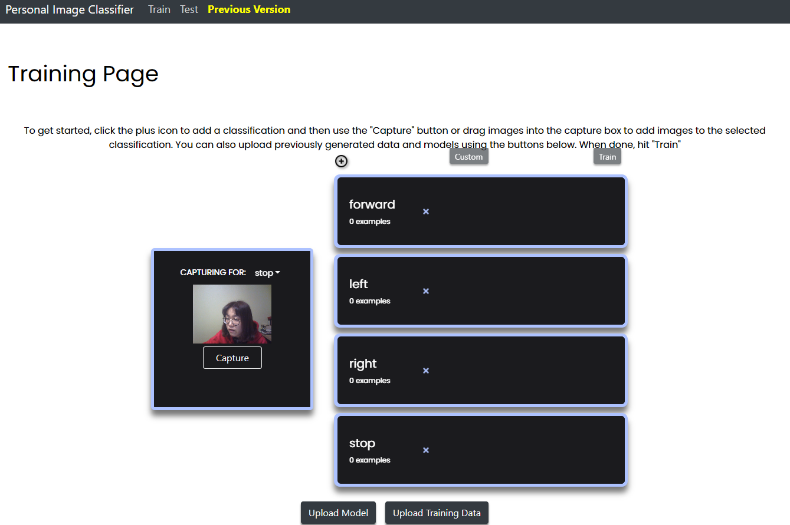
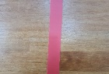
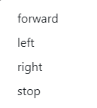
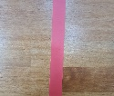
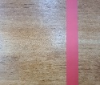
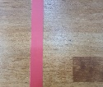


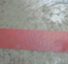















⑤ 이미지 촬영하기
CAPTURING FOR 옆의 화살표를
눌러 원하는 Label명을 선택합니다
Label에 이미지를
잘못 입력한
경우 사진 옆의
X를 눌러 잘못
입력한 사진을
삭제해 주세요
각 Label 마다 이미지를
충분히입력합니다.
(capture 클릭)
forward 이미지
left 이미지
stop 이미지
right 이미지
※ 이미지를 입력할 때는 많은 이미지를 정확하게 입력해야 합니다.
인공지능 차선 이미지는 입력한 이미지 데이터의 모습 그대로 학습하기 때문에
입력되지 않은 이미지는 인식하지 못해 차선 인식 오류가 날 수 있습니다.
주변 빛의 영향이나 바닥의 무늬가 달라지면 인식을 못할 수 있으므로 실제 몬스터
M이 운행할 차선의 이미지를 다양하게 모아 학습해주세요

Slide 22




⑥ 이미지 모델 학습하기
Train을 눌러 이미지 학습을
시작합니다
이미지 학습이
완료될때까지 기다립니다
⑦ 이미지 모델 테스트하기
테스트할 차선을 카메라로 비춘 후Capture 를 눌러 사진을 찍습니다.
학습한 이미지에 따라 오른쪽에 분류된 Label이 나타납니다.
1
2

Slide 23


⑧ 이미지 모델 다운로드
이미지 인식의 정확도를 확인한 후, Export Model 모델을 눌러 다운로드 합니다.
* 앱인벤터 확장기능 추가하기(이 과정은 참고만 하세요.)
앱인벤터 확장 파일 다운로드
https://mit-cml.github.io/extensions 접속
BluetoothLE.aix 와 PersonalImageClassifier.aix 파일 다운로드

Slide 24



4. 앱인벤터 학습모델 추가하기
① 앱인벤터 접속 및 앱 열기
http://appinventor.mit.edu/
② 언어 설정

Slide 25




③ 프로젝트 열기
Github에서 다운로드 받은 Appinventor폴더에서 AICar_BT4.aia
파일을 선택합니다.
④ 인공지능 모델 파일 업로드
미디어에서 model.mdl 을 삭제 후 Personal Image Classifier에서 다운로드 한 model.mdl 파일을 업로드합니다.

Slide 26



⑤ 앱인벤터의 PersonalImageClassifier 학습모델 설정하기

Slide 27







5. 스마트폰과 연결하기
① 앱 다운로드 및 설치
② 연결된 앱 화면 확인

Slide 28




6. 앱 구동하기
① 모터 드라이버에 블루투스 연결
①②③④
모터 드라이버 쉴드 위에 블루투스를 번호 순서에 맞게 끼워주세요
② 앱에서 블루투스 연결 확인
블루투스 연결이
되면 앱에 블루투스
이름과 함께 연결메시지가 나오며,
블루투스의 LED
점멸이 고정되는
것을 확인

Slide 29



③ 수동모드-앱모드 전환
④ 버튼제어
움직임 제어
회전 제어
속도 제어

Slide 30



⑤ 음성제어
사용 명령어
왼쪽 앞으로 – 앞으로 – 오른쪽 앞으로
왼쪽 – 정지 – 오른쪽
왼쪽 뒤로 – 뒤로 – 오른쪽 뒤로
좌회전 - 우회전
⑥ 비전제어
플레이 버튼을 누르면 인식된 결과에 해당하는 문자를 블루투스를 통해 송신함
* 인식결과는 어떤 상황이 촬영되든 학습된 결과물 중 가장 가깝게 인식되는 Label을 첫번째 배열에 저장하고 관련 정보를 송신하도록 되어 있음

